Slide 1
Prekid trudnoće
Antonija Petrović 3.B

Slide 2
SINONIMI
abortus
pobačaj

Slide 3
Što je pobačaj?
PREKID TRUDNOĆE UKLANJANJEM PLODA (nije sposoban za život)
SPONTANI I IZAZVANI POBAČAJ

Slide 4
SPONTANI POBAČAJ
GUBITAK FETUSA ILI EMBRIJA ZBOG TRAUME ILI PRIRODNIH UZROKA PRIJE 28. TJEDNA TRUDNOĆE
SPONTANI POBAČAJ DO 16. TJEDNA TRUDNOĆE
KASNI SPONTANI POBAČAJ DO 28. TJEDNA TRUDNOĆE
UZROCI: ANOMALIJE ZAMETKA, HORMONSKI POREMEĆAJI, INFEKCIJA, IMUNOLOŠKI ODGOVORI

Slide 5
Izazvani pobačaj
RAZNI NAČINI, OVISNO O TJEDNU TRUDNOĆE, LEGALNOSTI, REGIONALNOJ DOSTUPNOSTI
U HRVATSKOJ DOSTUPAN DO 10. TJEDNA TRUDNOĆE, POSLIJE O TOME ODLUČUJE LJEČNIČKA KOMISIJA (štite život majke)

Slide 6
Metode pobačaja
KIRURŠKI POBAČAJ
MEDIKAMENTOZNI POBAČAJ
DRUGI NAČINI (biljke)

Slide 7
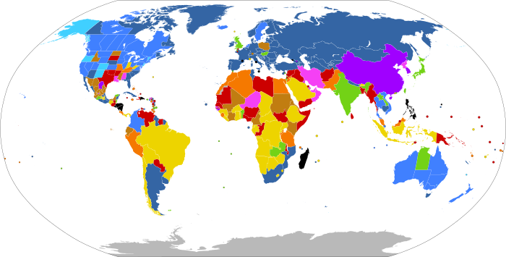
Plava – legalno na zahtjev, Malta u potpunosti zabranjuje
Crna – ilegalno
Sve ostale boje – ilegalno uz iznimke (život majke, zdravlje, fetalni nedostatci, silovanje, ekonomski status)

Slide 8
Pro life
Pro choice
zabrana pobačaja uz državnu intervenciju
pobačaj = ubojstvo
država treba u potpunosti ukinuti uvjete
osobni izbor pojedinca
samostalna odluka o vlastitom tijelu
država treba omogućiti uvjete, a svatko odabire hoće li ih iskoristiti

Slide 9
Hvala na pažnji

